Slide 1
Автоматизирана система за хранене на домашни любимци
Дипломант: Виктория Радкова, ИСН, 471220010
Дипломен ръководител: доц. д-р Златко Захариев
Notes:
ID=d924773e-9a16-4d6d-9803-8cb819e99682 Recipe=text_billboard Type=TextOnly Variant=0 FamilyID=AccentBoxWalbaum_Zero

Slide 2
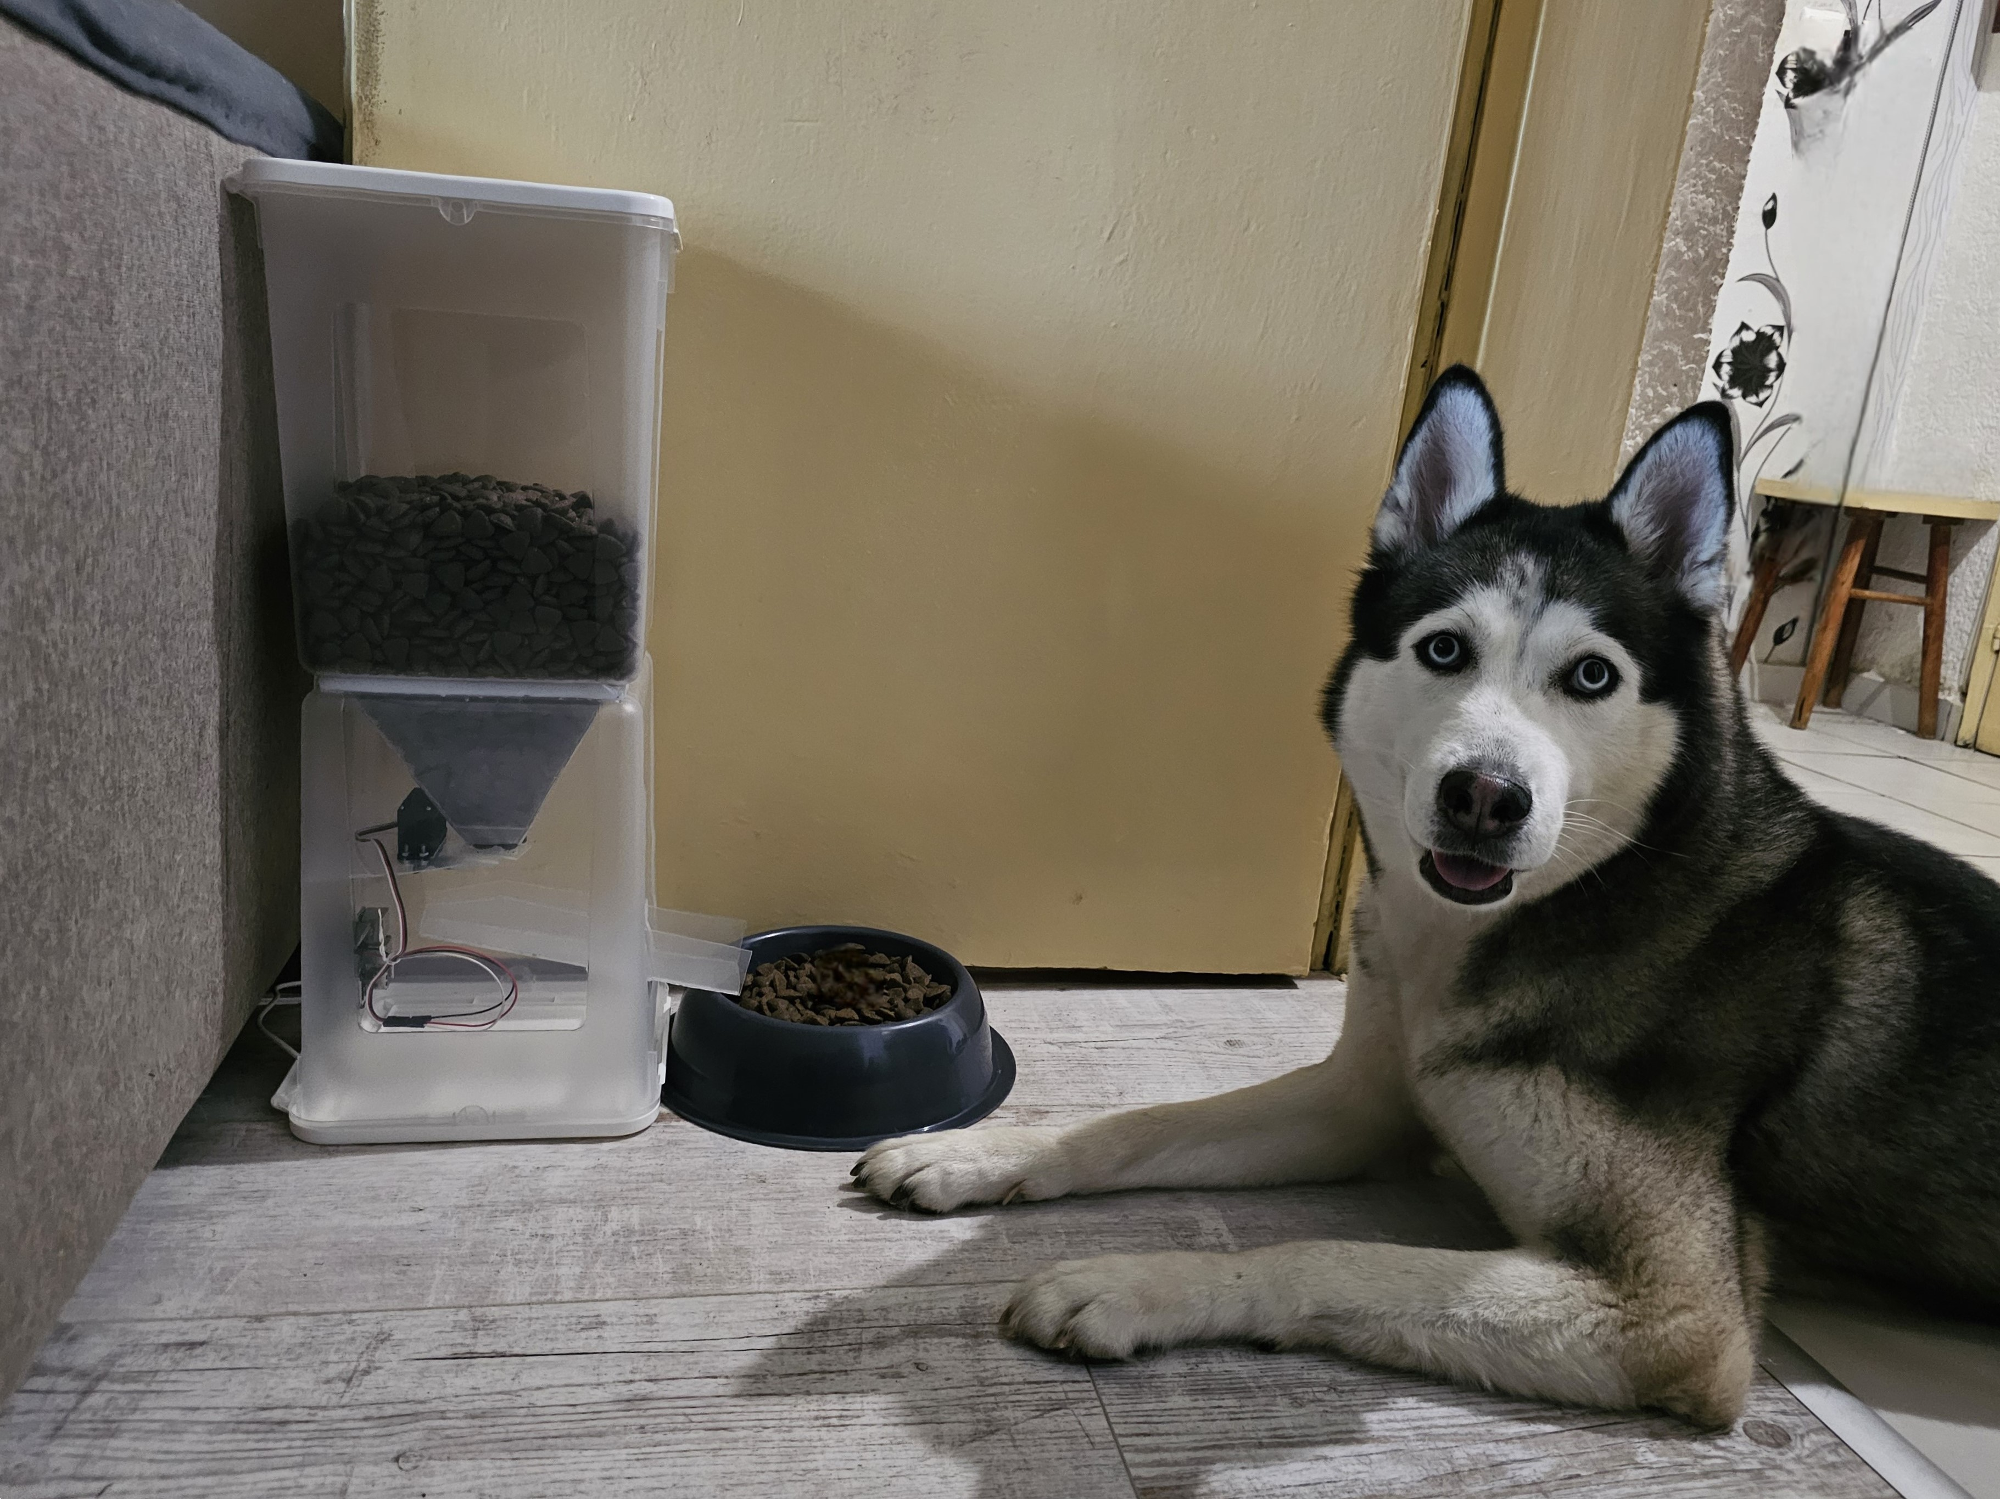
Автоматизираните системи за хранене на домашни любимци
Удобство
Надеждност
Прецизност

Slide 3
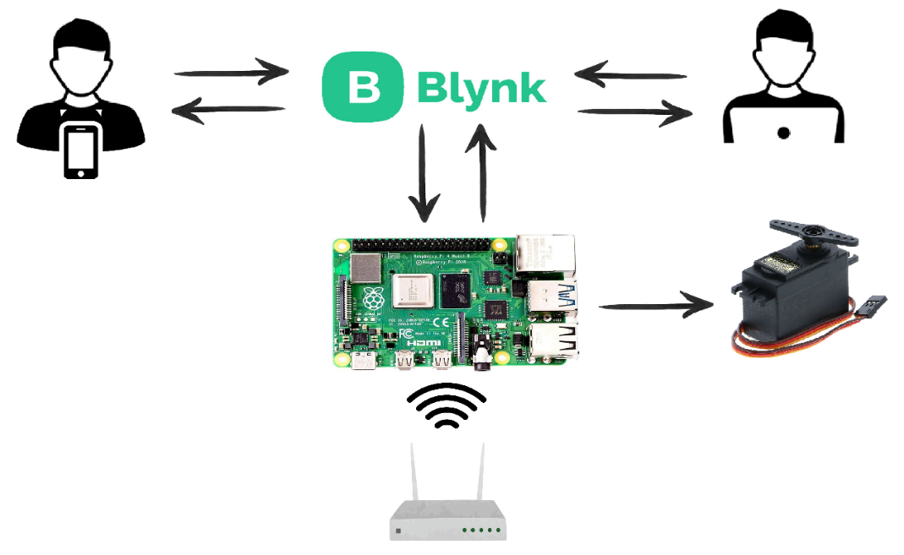
Реализация
Хардуер
Микроконтролер Raspberry Pi
Серво мотор
Захранване
Кабели
Софтуер
IoT платформата Blynk
Python

Slide 4
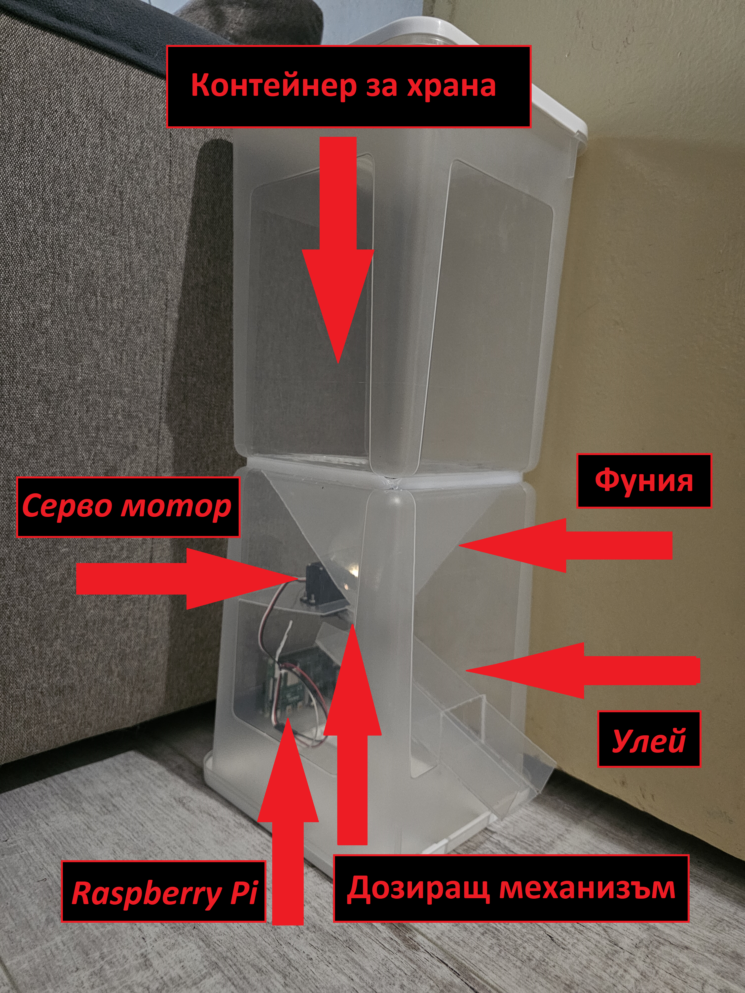
Начин на работа
Контейнер за храна
Фуния
Дозиращ механизъм
Улей

Slide 5
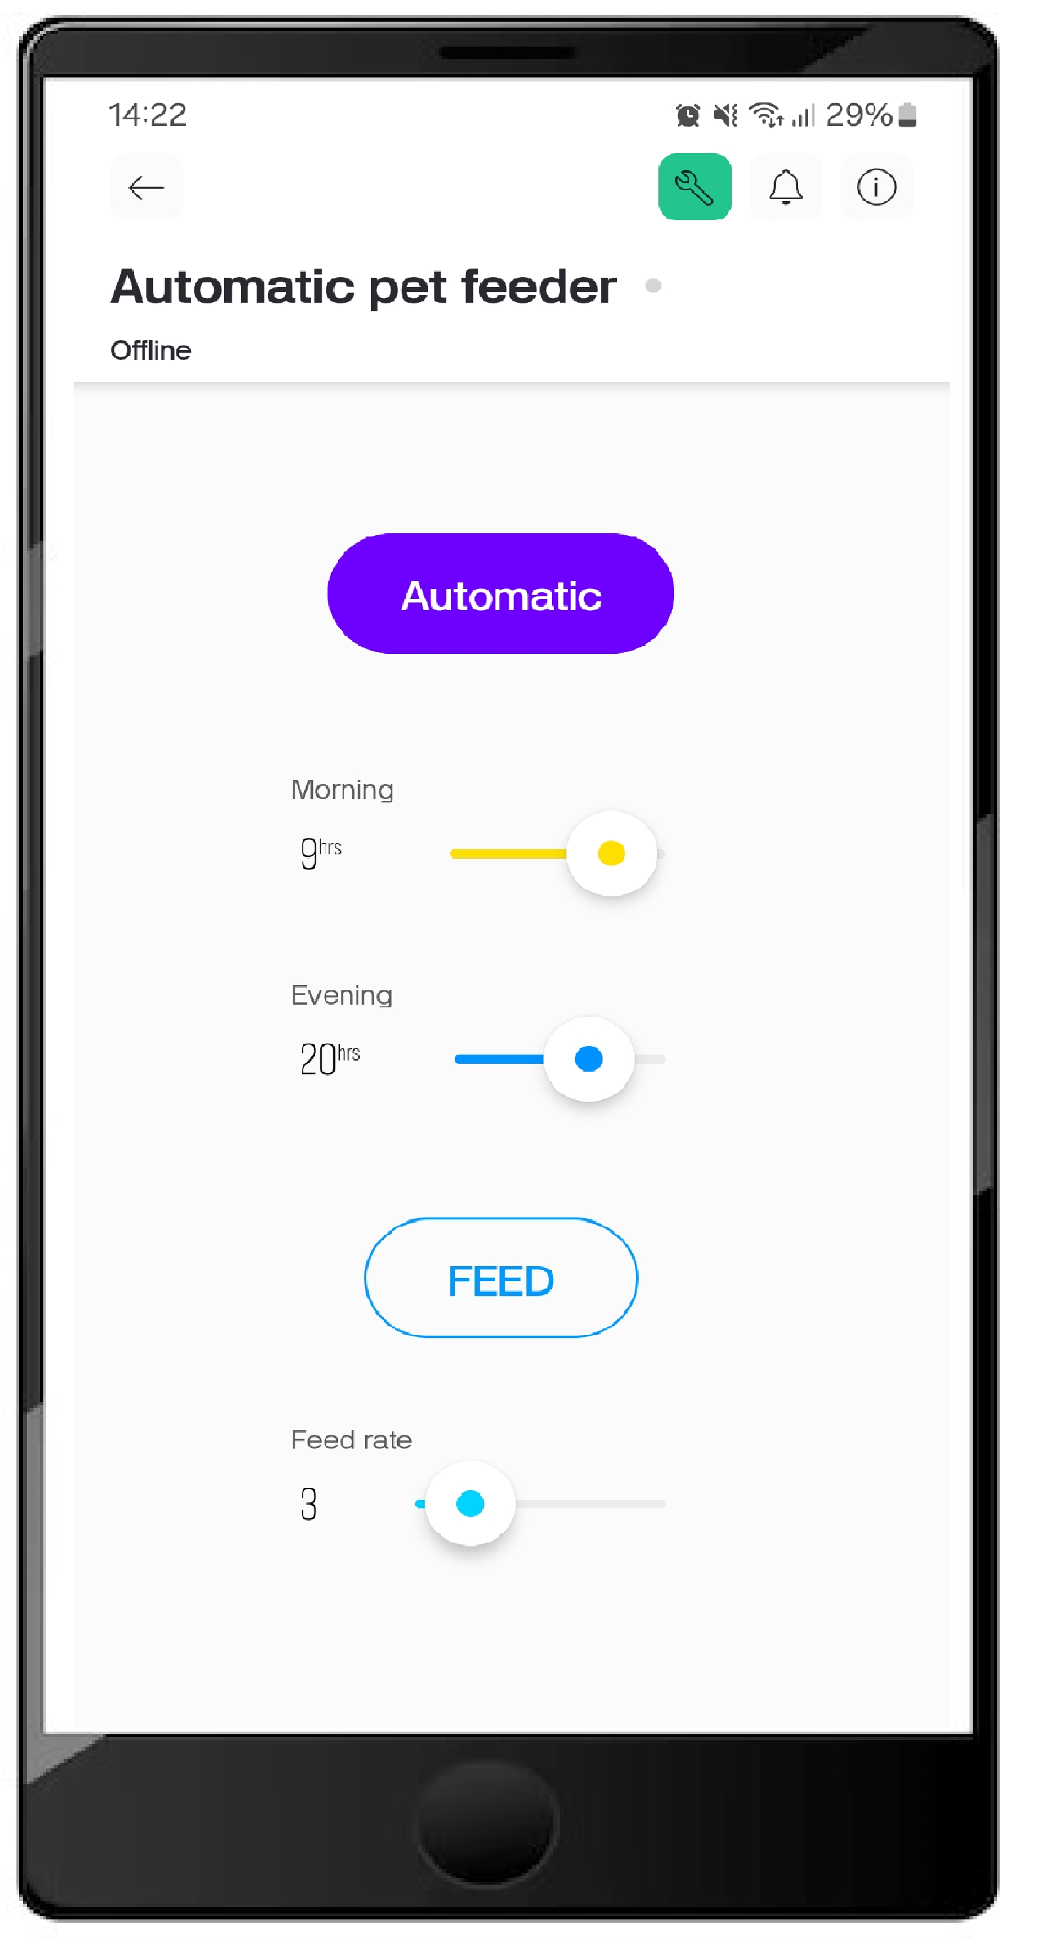
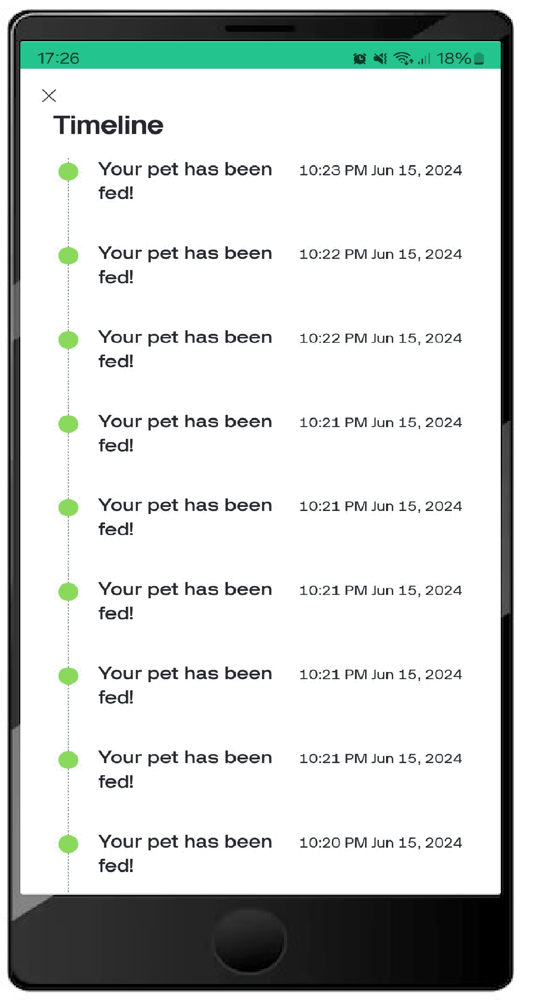
Мобилно приложение
Автоматичен и ръчен режим
Настройка на часове за хранене
Количество храна
История на храненията
Известия

Slide 6
Бъдеща реализация
Резервно захранване
Сензори за следене на нивото на храната в контейнера
Възможност за видео наблюдение
Контейнер за лакомства

Slide 7
Благодаря за вниманието!
Notes:
ID=d924773e-9a16-4d6d-9803-8cb819e99682 Recipe=text_billboard Type=TextOnly Variant=0 FamilyID=AccentBoxWalbaum_Zero

